Slide 1

Maximiliano Neiner Octavio Villegas
Programación II C#
Clase 1

Slide 2
Temas a Tratar
Tipos de datos
Operadores
Estructuras de Control
Entrada y Salida de Datos

Slide 3
Temas a Tratar
Tipos de datos
CTS (Common Type System)
Valores predeterminados
Conversiones básicas en C#
Operadores
Estructuras de Control
Entrada y Salida de Datos

Slide 4
Common Type System (1/2)
Define un conjunto común de “tipos” de datos orientados a objetos.
Todo lenguaje de programación .NET debe implementar los tipos definidos por el CTS.
Todo tipo hereda directa o indirectamente del tipo System.Object.
El CTS define tipos de VALOR y de REFERENCIA

Slide 5
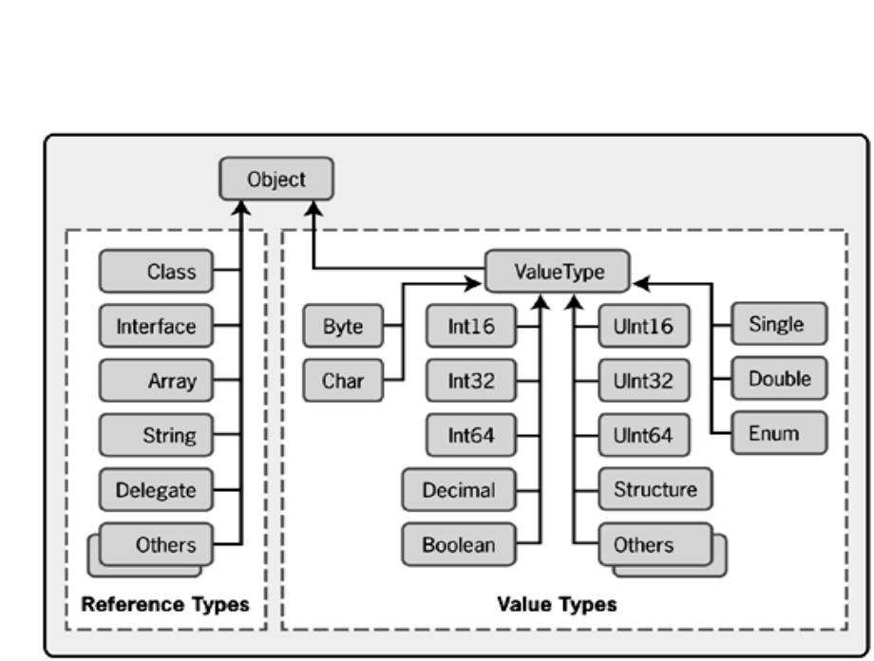
Common Type System (2/2)

Slide 6
Tipos de Datos
Categoría | Clase | Descripción | C# Alias
Enteros | Byte | Un entero sin signo (8-bit) | byte
 | SByte | Un entero con signo (8-bit) | sbyte
 | Int16 | Un entero con signo (16-bit) | short
 | Int32 | Un entero con signo (32-bit) | int
 | Int64 | Un entero con signo (64-bit) | long
Punto Flotante | Single | Un número de punto flotante de simple precisión (32-bit) | float
 | Double | Un número de punto flotante de doble precisión (64-bit) | double
 | Decimal | Un número decimal de 96-bit | decimal
Lógicos | Boolean | Un valor booleano (true o false) | bool
Otros | Char | Un caracter Unicode (16-bit) | char
 | Object | La raíz de la jerarquía de objetos | object
 | String | Una cadena de caracteres unicode inmutable y de tamaño fijo | string

Slide 7
Temas a Tratar
Tipos de datos
CTS (Common Type System)
Valores predeterminados
Conversiones básicas en C#
Operadores
Estructuras de Control
Entrada y Salida de Datos

Slide 8
Valores Predeterminados (*)
Enteros
0 (cero)
Punto flotante
0 (cero)
Lógicos
False
Referencias
Null
Notes:
(*) Los valores predeterminados son para los atributos de las clases, los valores de variables (utilizadas en métodos) deben de inicializarse.

Slide 9
Temas a Tratar
Tipos de datos
CTS (Common Type System)
Valores predeterminados
Conversiones básicas en C#
Operadores
Estructuras de Control
Entrada y Salida de Datos

Slide 10
Conversiones Básicas en C#
Existen dos tipos de conversiones:
Implícitas:
No interviene el programador.
Explícitas:
Interviene el programador, porque puede haber pérdida de datos.

Slide 11
Conversiones Implícitas
Tipo | Conversiones permitidas
sbyte | short, int, long, float, double, decimal
byte | short, ushort, int, uint, long, ulong, float, double, decimal
short | int, long, float, double, decimal
ushort | int, uint, long, ulong, float, double, decimal
int | long, float, double, decimal
uint | long, ulong, float, double, decimal
long | float, double, decimal
ulong | float, double, decimal
float | double
double | Ninguna
decimal | Ninguna

Slide 12

Conversiones Explícitas
Ejemplo:
double pesoMax = 55.73d;
float limite = pesoMax; //Error. Hay posible pérdida de datos.
//Hay que utilizar el ‘casting’ o casteo.
limite = (float) pesoMax; //Correcto. El programador se hace
//’responsable’ de la posible pérdida de datos.

Slide 13
Temas a Tratar
Tipos de Datos
Operadores
Aritméticos
Lógicos
Estructuras de Control
Entrada y Salida de Datos

Slide 14
Operadores Aritméticos
Descripción | C#
Asignación | =
Adición | +
Sustracción | -
Multiplicación | *
División | /
Negación | !
Módulo (Parte entera de la división) | %
Mayor | >
Menor | <
Mayor o Igual | >=
Menor o Igual | <=

Slide 15
Temas a Tratar
Tipos de Datos
Operadores
Aritméticos
Lógicos
Estructuras de Control
Entrada y Salida de Datos

Slide 16

Operadores Lógicos
Descripción | C#
Operador lógico Y | &&
Operador lógico O | ||
Negación lógica | !
Igualdad | ==
Desigualdad | !=
En C# todas las evaluaciones se hacen por “cortocircuito”
//Si Hacer1() es True, entonces //Si Hacer1() es False, entonces
//NO se evalua Hacer2() //NO se evalua Hacer2()
if (Hacer1() || Hacer2()) if (Hacer1() && Hacer2())
{ {
} }

Slide 17
Temas a Tratar
Tipos de Datos
Operadores
Estructuras de Control
Condicionales
Repetitivas
Entrada y Salida de Datos

Slide 18

Sentencias Condicionales (1/2)
C#: sentencia if con varios formatos
if (x > 10) if (x < 10) if (x < 10) if (x < 10)
HacerAlgo(); { { {
Hacer1(); Hacer1(); Hacer1();
Hacer2(); } }
} else else if (x > 20)
{ {
Hacer2(); Hacer2();
} }
else
{
Hacer3();
}

Slide 19

Sentencias Condicionales (2/2)
C#: sentencia switch
int a = 0;
switch (a)
{
case 1:
//CODIGO 1
break;
case 2:
//CODIGO 2
break;
default:
//CODIGO DEFAULT
break;
}

Slide 20
Temas a Tratar
Tipos de Datos
Operadores
Estructuras de Control
Condicionales
Repetitivas
Entrada y Salida de Datos

Slide 21


Sentencias Repetitivas (1/2)
C#: la sentencia for consta de tres partes
//Partes: declaración, prueba, acción
for (int i = 1; i < 10; i++)
{
}
C#: la sentencia foreach permite recorrer arreglos y colecciones
string[] nombres = new string[5];
foreach (string auxNombre in nombres)
{
//auxNombre es un elemento de nombres.
}

Slide 22
Sentencias Repetitivas (2/2)
C#: sentencia while
bool condicion = true;
while (condicion == true){
//En algún momento poner condicion = false
}
C#: sentencia do-while
bool condicion = true;
do{
//En algún momento poner condicion = false
} while (condicion == true);

Slide 23
Temas a Tratar
Tipos de datos
Operadores
Estructuras de Control
Entrada y Salida de Datos
Entry Point
La Clase Console

Slide 24

Entry Point (1/2)
Primer programa en C#
class HolaMundo
{
static void Main(string[] args)
{
System.Console.WriteLine("Hola mundo C#");
// nombre completamente cualificado.
System.Console.ReadKey();
}
}

Slide 25
Entry Point (2/2)
El punto de entrada para los programas en C# es:
static void Main(string[] args) { … }
Dónde:
static: Es un modificador que permite ejecutar un método sin tener que instanciar a una variable (sin crear un objeto). El método Main() debe ser estático.
void: Indica el tipo de valor de retorno del método Main(). No necesariamente tiene que ser void.
string [] args: Es un Array de tipo string que puede recibir el método Main() como parámetro. Este parámetro es opcional.

Slide 26
Temas a Tratar
Tipos de datos
Operadores
Estructuras de Control
Entrada y Salida de Datos
Entry Point
La Clase Console
Generalidades
Métodos
Propiedades
Formatos

Slide 27
Generalidades
public static class Console
Representa la entrada, salida y errores de Streams para aplicaciones de consola.
Es miembro del NameSpace System.

Slide 28
Temas a Tratar
Tipos de datos
Operadores
Estructuras de Control
Entrada y Salida de Datos
Entry Point
La Clase Console
Generalidades
Métodos
Propiedades
Formatos

Slide 29
Métodos (1/2)
Clear()
Limpia el buffer de la consola. Equivalente a clrscr() de C.
Read()
Lee el próximo carácter del stream de entrada. Devuelve un entero.
ReadKey(bool)
Obtiene el carácter presionado por el usuario. La tecla presionada puede mostrarse en la consola. Equivalente a getch() / getche() de C.

Slide 30
Métodos (2/2)
ReadLine()
Lee la siguiente línea de caracteres de la consola. Devuelve un string.
Equivalente a gets() de C.
Write()
Escribe el string que se le pasa como parámetro a la salida estándar.
Equivalente a printf() de C.
WriteLine()
Ídem método Write, pero introduce un salto de línea al final de la cadena.

Slide 31
Temas a Tratar
Tipos de datos
Operadores
Estructuras de Control
Entrada y Salida de Datos
Entry Point
La Clase Console
Generalidades
Métodos
Propiedades
Formatos

Slide 32
Propiedades
BackGroundColor
Obtiene o establece el color de fondo de la consola.
ForeGroundColor
Obtiene o establece el color del texto de la consola.
Title
Obtiene o establece el titulo de la consola.

Slide 33
Temas a Tratar
Tipos de datos
Operadores
Estructuras de Control
Entrada y Salida de Datos
Entry Point
La Clase Console
Generalidades
Métodos
Propiedades
Formatos

Slide 34
La Clase Console - Formatos (1/3)
Console.Write() o Console.WriteLine()
Con los marcadores (“{}”), además de indicar el número de parámetro que se usará, podemos indicar la forma en que se mostrará.
Cuantos caracteres se mostrarán y si se formatearán a la derecha o la izquierda o también se pueden indicar otros valores de formato.
La forma de usar los marcadores o las especificaciones de formato será la siguiente:

Slide 35
La Clase Console - Formatos (2/3)
{ N [, M ][: Formato ] } (*)
Dónde:
N será el número del parámetro, empezando por cero.
M será el ancho usado para mostrar el parámetro, el cual se rellenará con espacios. Si M es negativo, se justificará a la izquierda, y si es positivo, se justificará a la derecha.
Formato será una cadena que indicará un formato extra a usar con ese parámetro.
Notes:
(*) Nota: Los corchetes indican que el parámetro es opcional, no se deben colocar.

Slide 36


La Clase Console - Formatos (3/3)
Ejemplo:
El resultado es:
Console.WriteLine(“{0,10}{1,-10}{2}”, 10, 15, 23);
Console.WriteLine(“---------- ----------”);
Console.WriteLine(“{0,10:#,###.00}{1,10}”, 10.476, 15.355);
10 15 23
---------- ----------
10.48 15.355

Slide 37

Ejercitación

Slide 38
Ejercicios de Laboratorio
Realizar los primeros ejercicios de la guía.

Slide 39
Bibliografía
C# Al descubierto
Autor: Joseph Mayo.
Editorial: Prentice Hall
ISBN: 84-205-3477-3
Disponible en la biblioteca de U.T.N. f.r.a. (Avellaneda).

